Slide 1

РН-11. Приготування холодних страв і закусок
ПК 2. Здатність готувати холодні страви з риби
Тема уроку «Приготування холодних страв з риби»

Slide 2
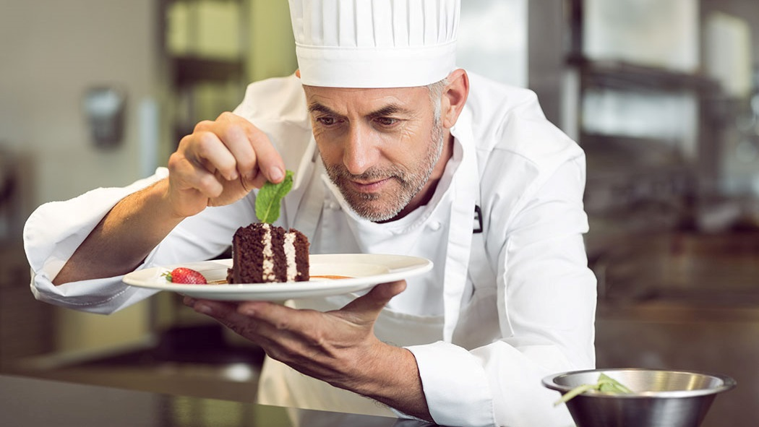
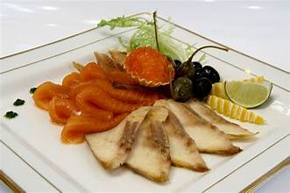
Найменування
01
Риба смажена під маринадом
навчально-виробничих робіт
02
Оселедець під «шубою»
03
Оселедець фарширований
04
Брускета з тунцем та печеним перцем
04
05
Воловани з ікрою (або воловани з лососем)

Slide 3
Актуалізація опорних знань
Перейдіть за посиланням та згадайте , які страви ви готували на попередньому уроці, дайте визначення кожній страві
https://wordwall.net/play/88652/939/884

Slide 4
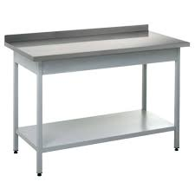
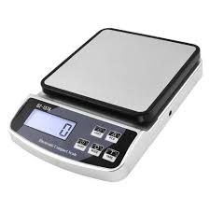
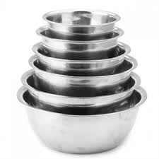

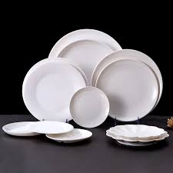
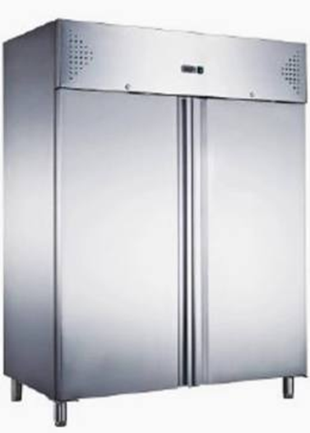
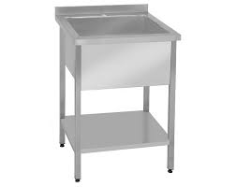
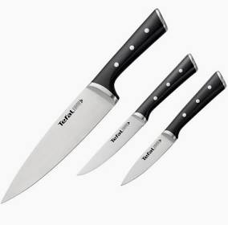
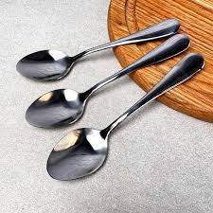
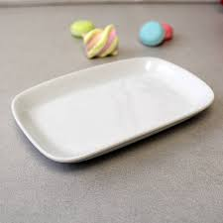
Виробниче обладнання
Інвентар
Посуд для подачі

Slide 5
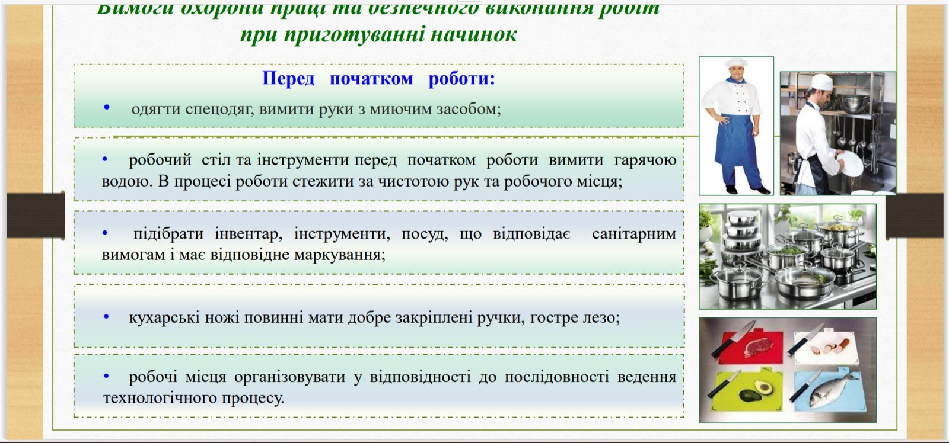
Вимоги охорони праці та безпечного виконання робіт при приготуванні холодних страв з риби

Slide 6
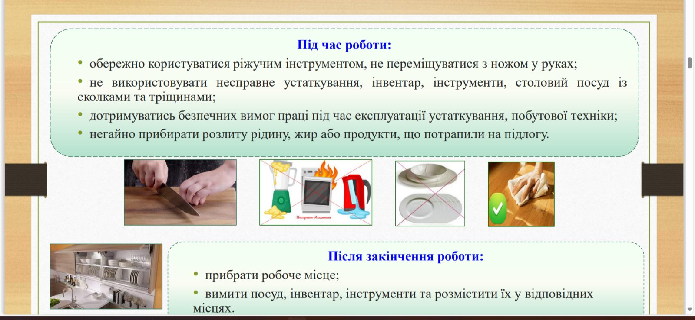

Slide 7
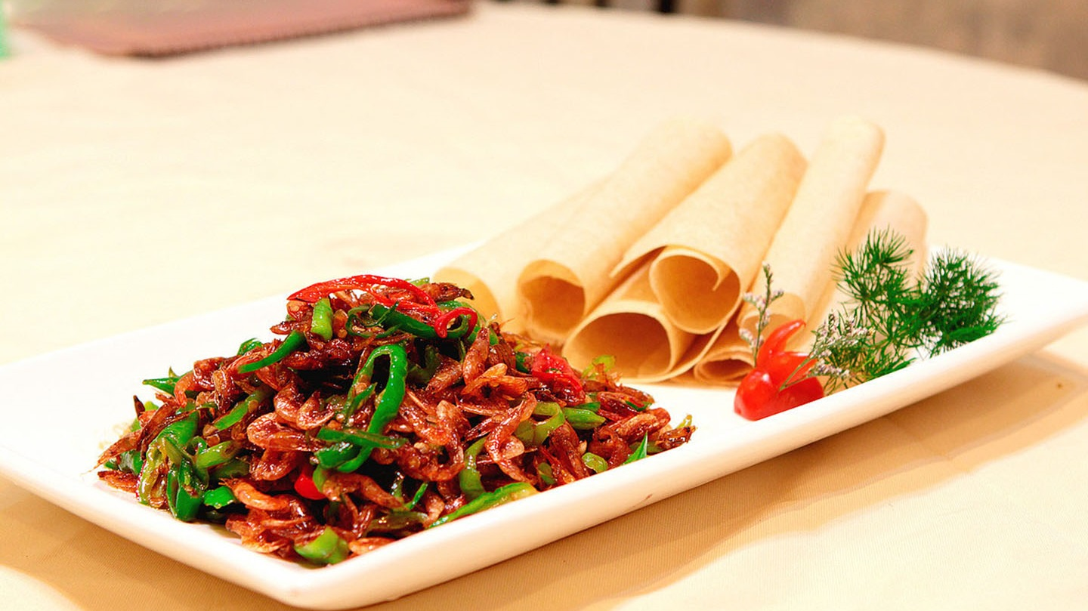
01
Риба смажена під маринадом
https://youtu.be/5F58Mq35DJE

Slide 8
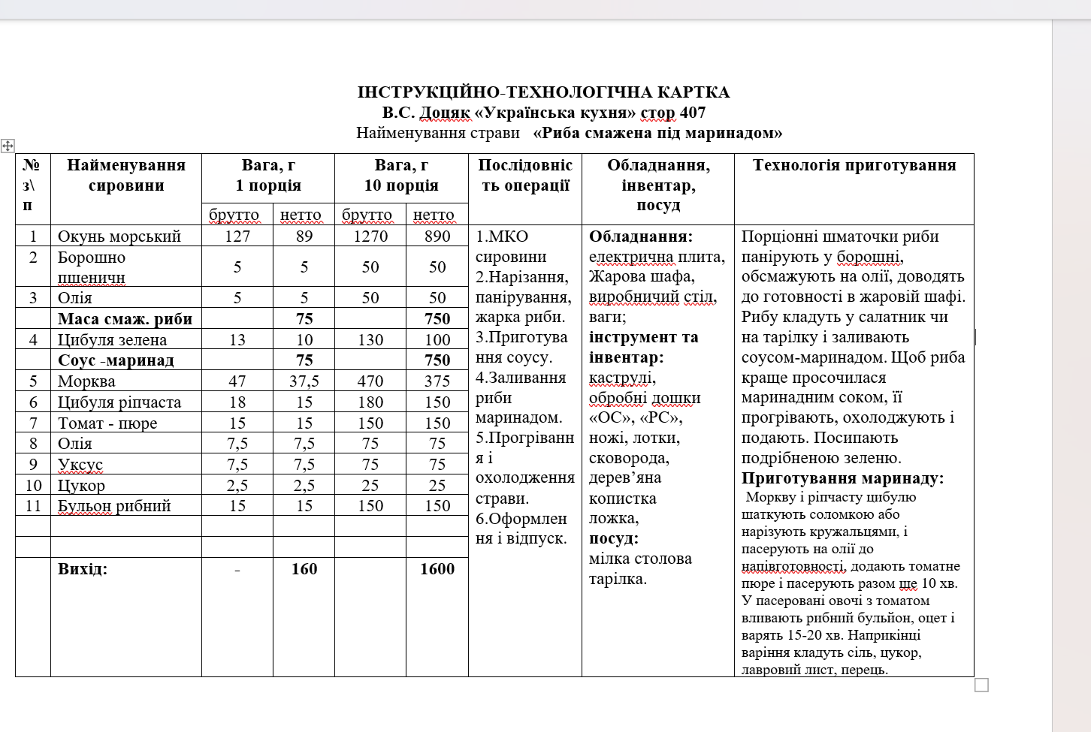

Slide 9
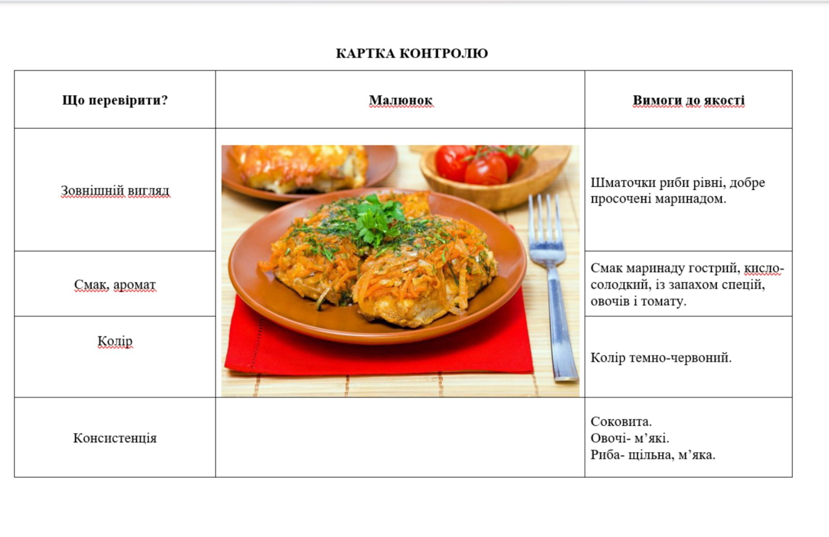

Slide 10
02
Оселедець під «шубою»
https://drive.google.com/file/d/1Kl_9DevyjJCoNDleHrO0mtEr_xsWxz0l/view?usp=drive_link

Slide 11
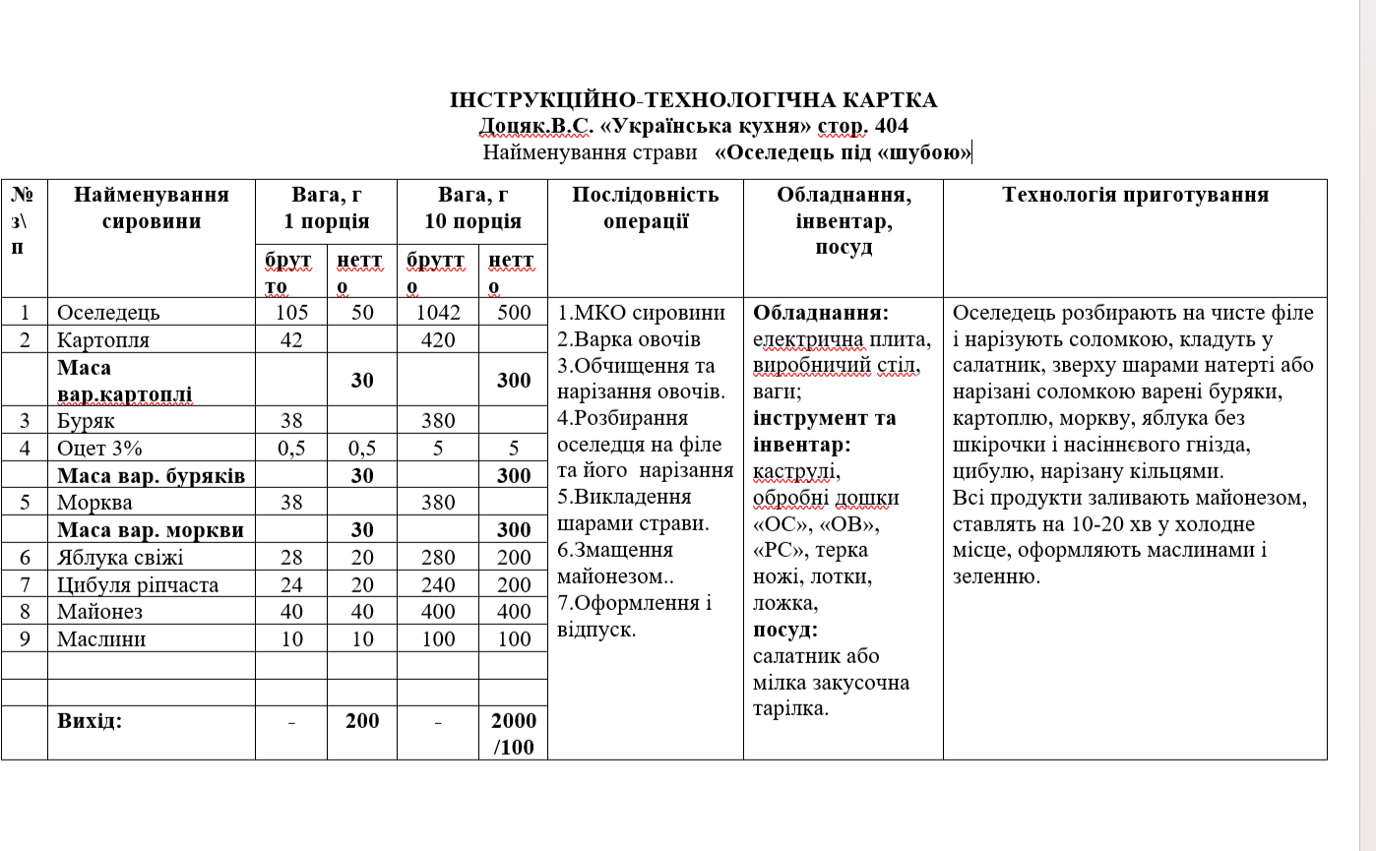

Slide 12
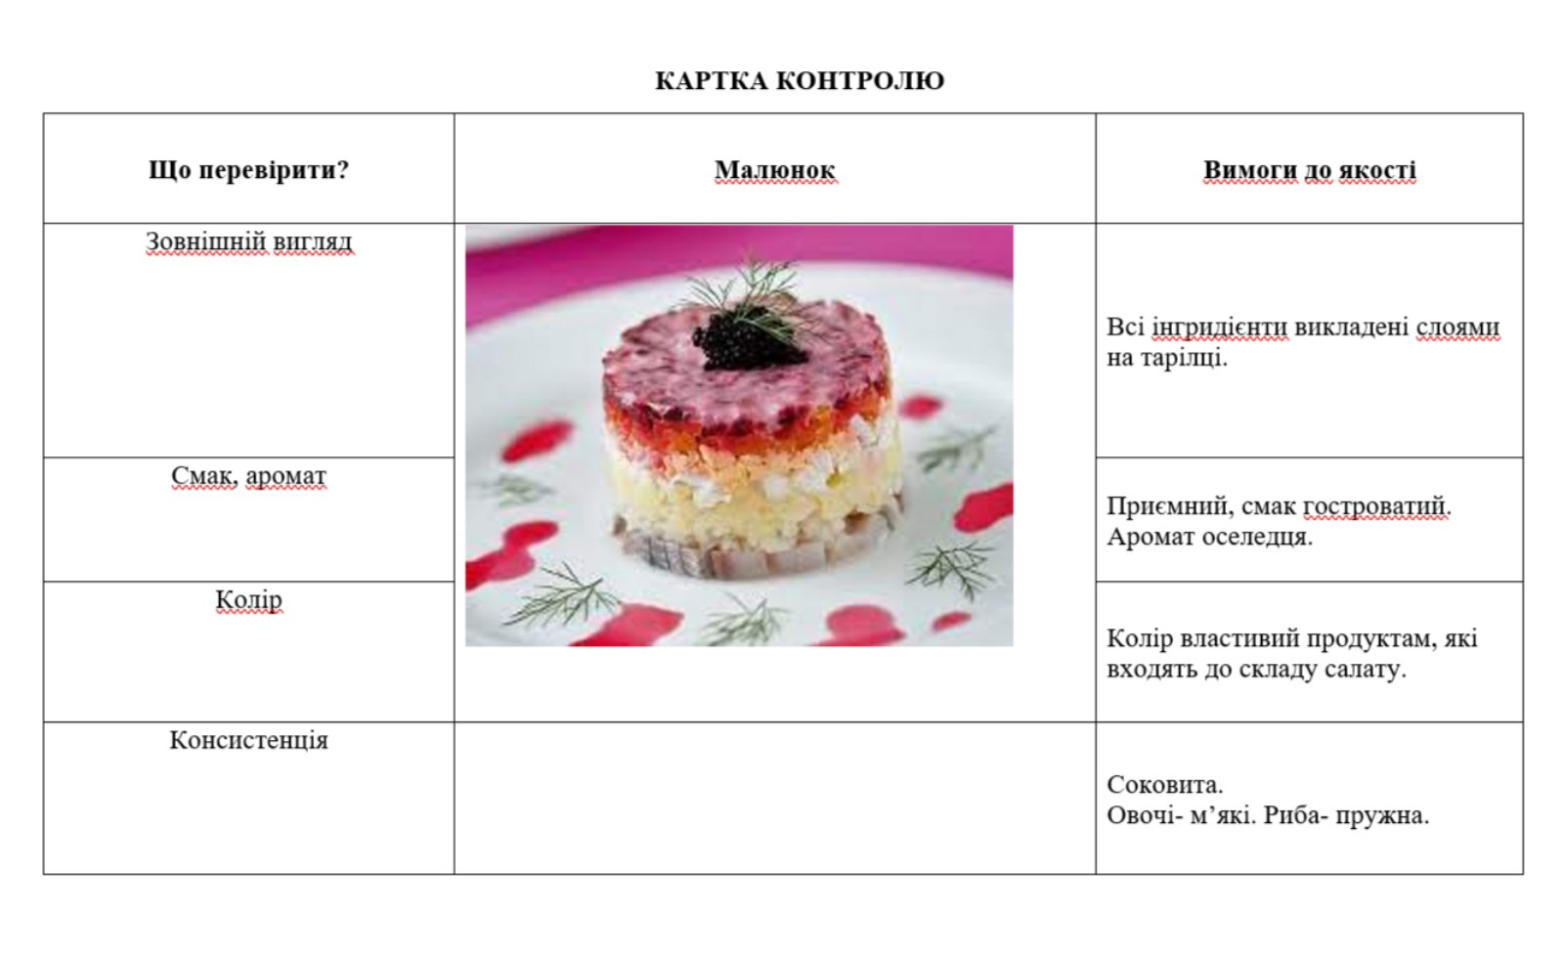

Slide 13
03
Оселедець фарширований

Slide 14
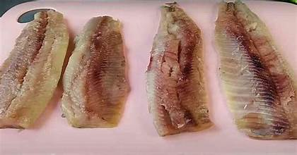
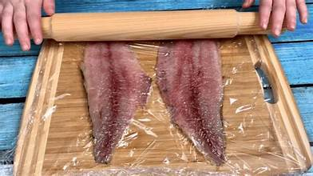
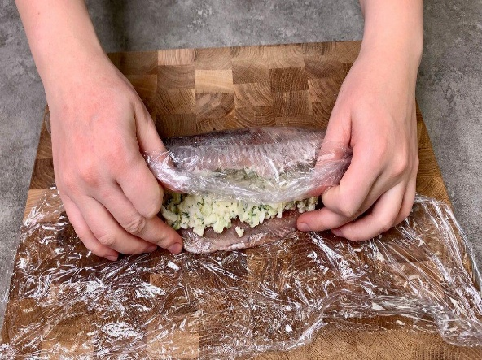
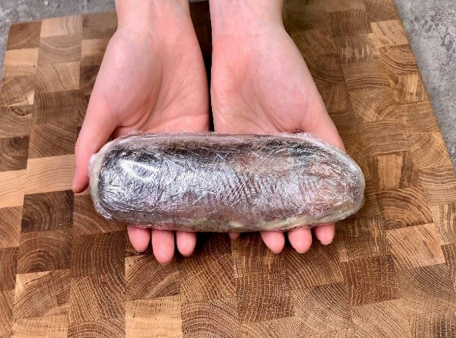
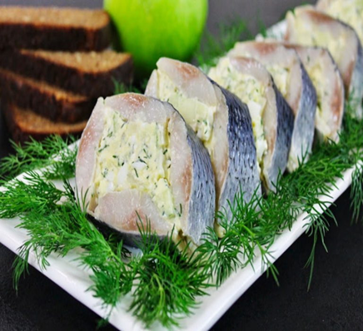
Алгоритм
приготування страви «Оселедець фарширований»
点击请替换文字内容
Вимочений оселедець обчищають , розбирають на чисте філе і ставлять у холодильну шафу.
Затверділе філе злегкам відбивають .
lКладуть начинку з подрібненої сирої ріпчатої цибулі та вершкового масла
Загортають у вигляді маленької ковбаски
.
.

Slide 15
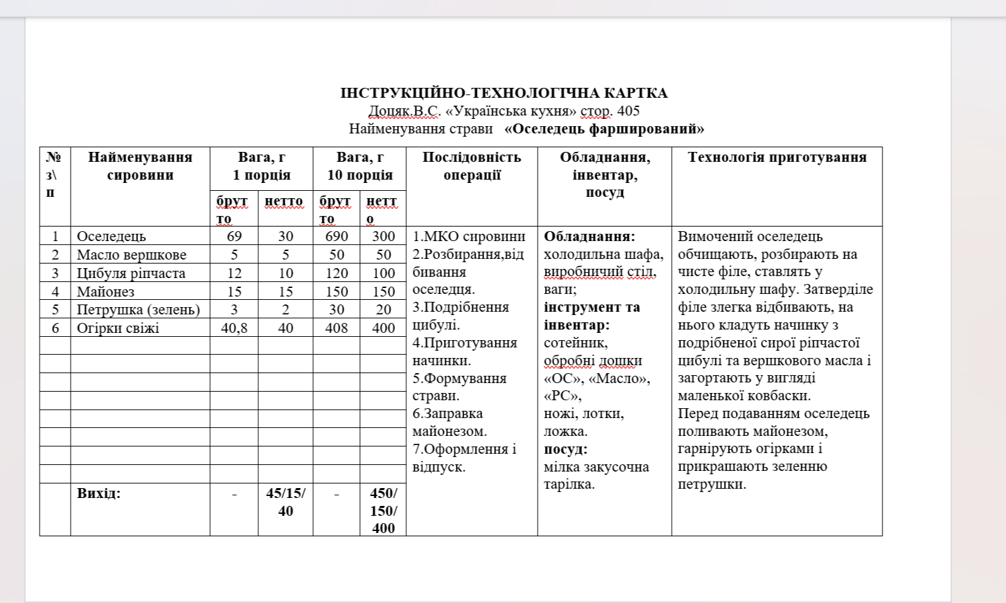

Slide 16
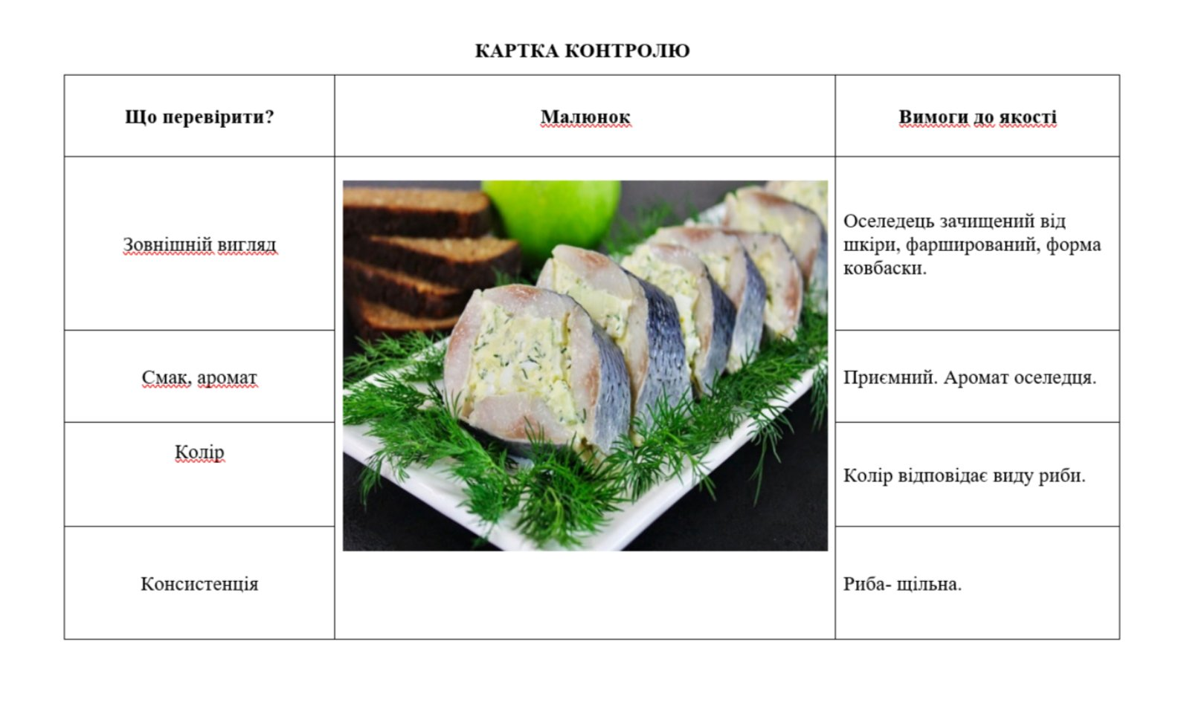

Slide 17
04
Брускета з тунцем та печеним перцем

Slide 18
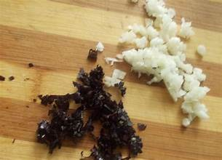
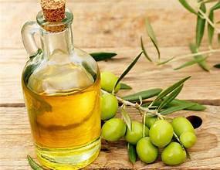
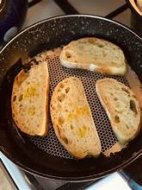
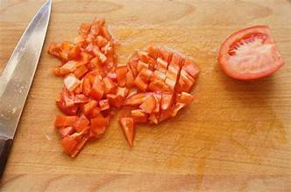
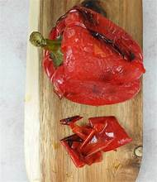
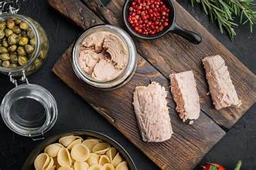
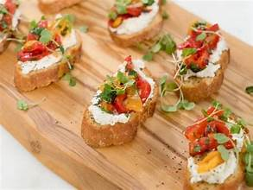
Алгоритм
приготування страви «Брускета з тунцем та печеним перцем »
Базилік мілко нарізають та часник дрібно нарізають
Додають оливкову олію та дають настоятися 10 хв.
lПомідори без шкірки та насіння дрібно нарізають кубиком
Томати з перцем змішують з тунцем та викладають на шматочки хліба
Цією сумішшю намазують білий хліб та обсмажують з обох боків
Запечені перці очищають від шірки і подрібнюють
.
.

Slide 19
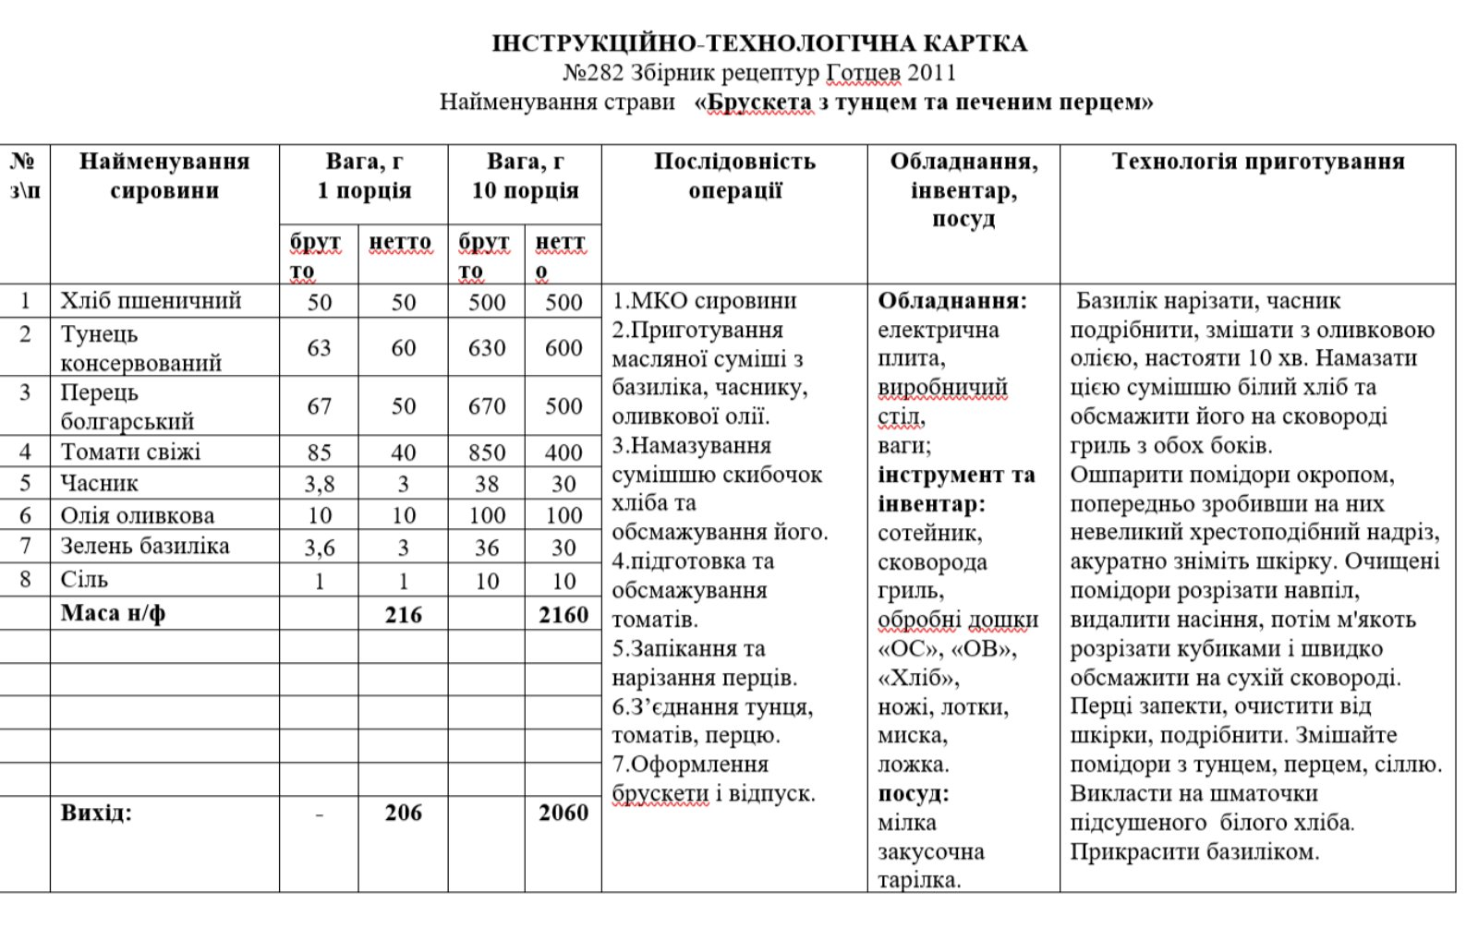

Slide 20
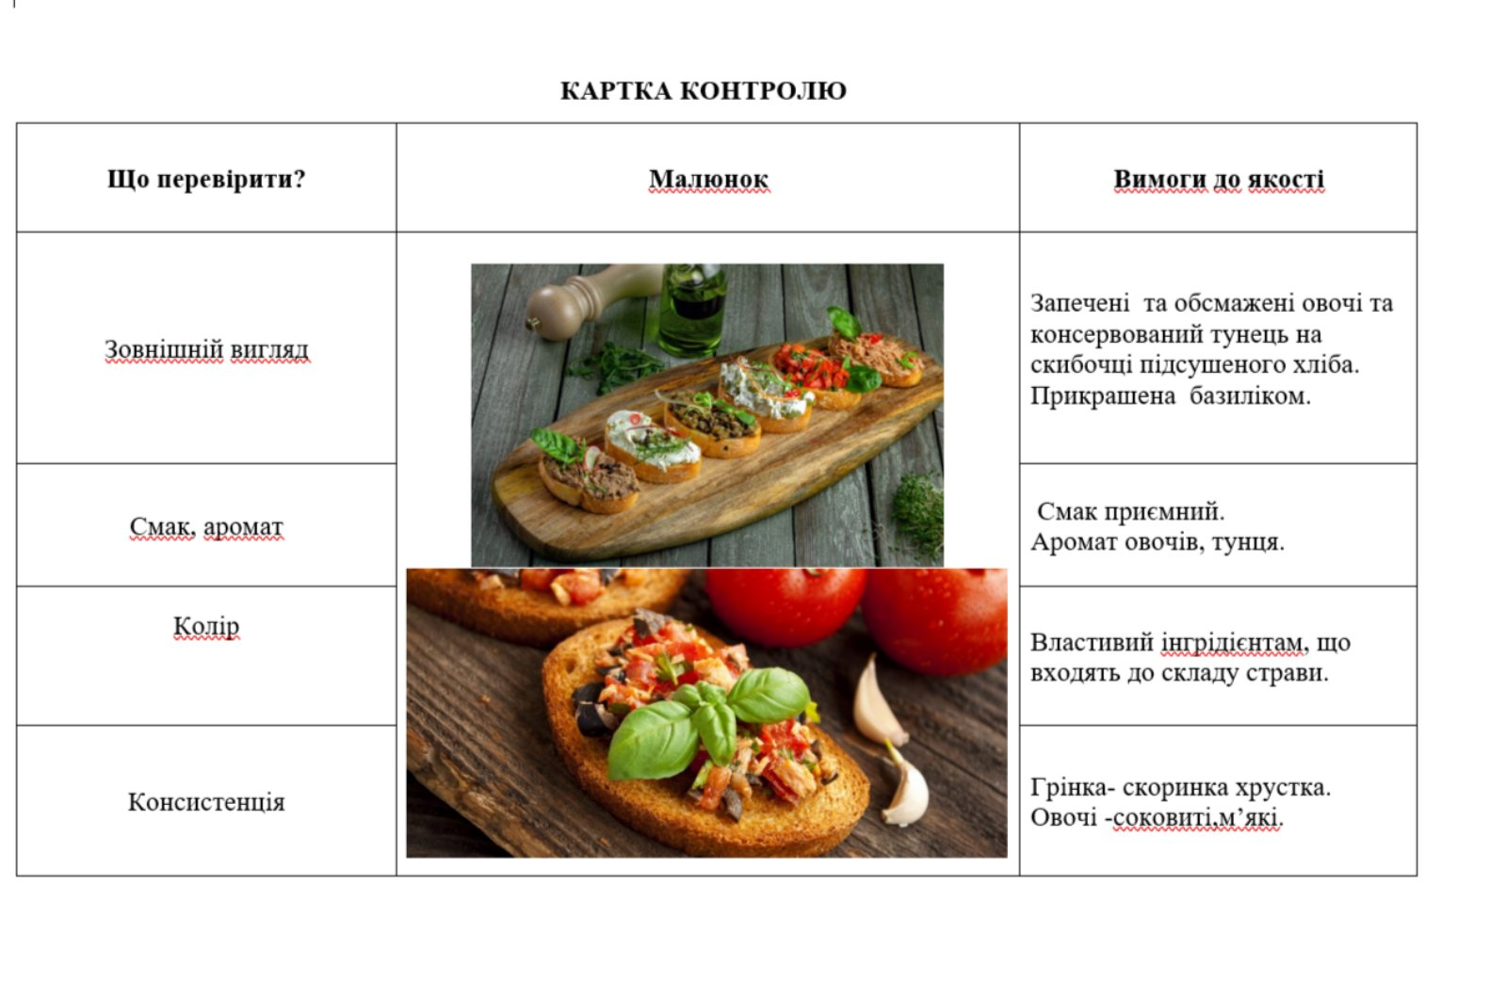

Slide 21
05
Воловани з ікрою

Slide 22
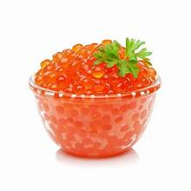
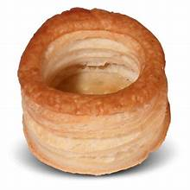
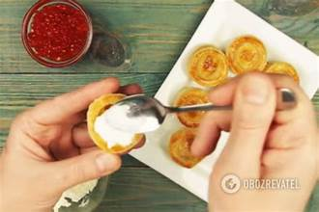
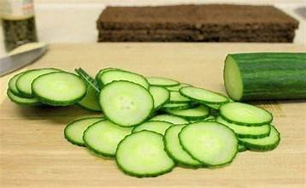
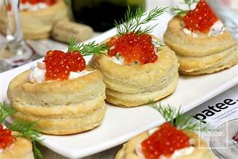
Алгоритм
приготування страви «Воловани з ікрою»
Ікру зернисту або паюсну або кетову
Укладають в валовани
lДодають вершкове масло
Оформлюють свіжим огірком та зеленню
.
.

Slide 23
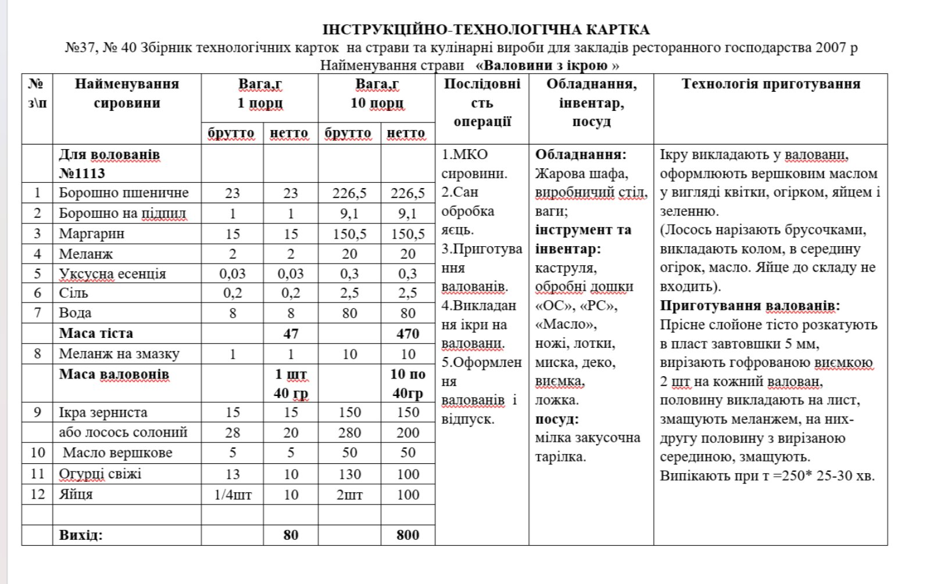

Slide 24
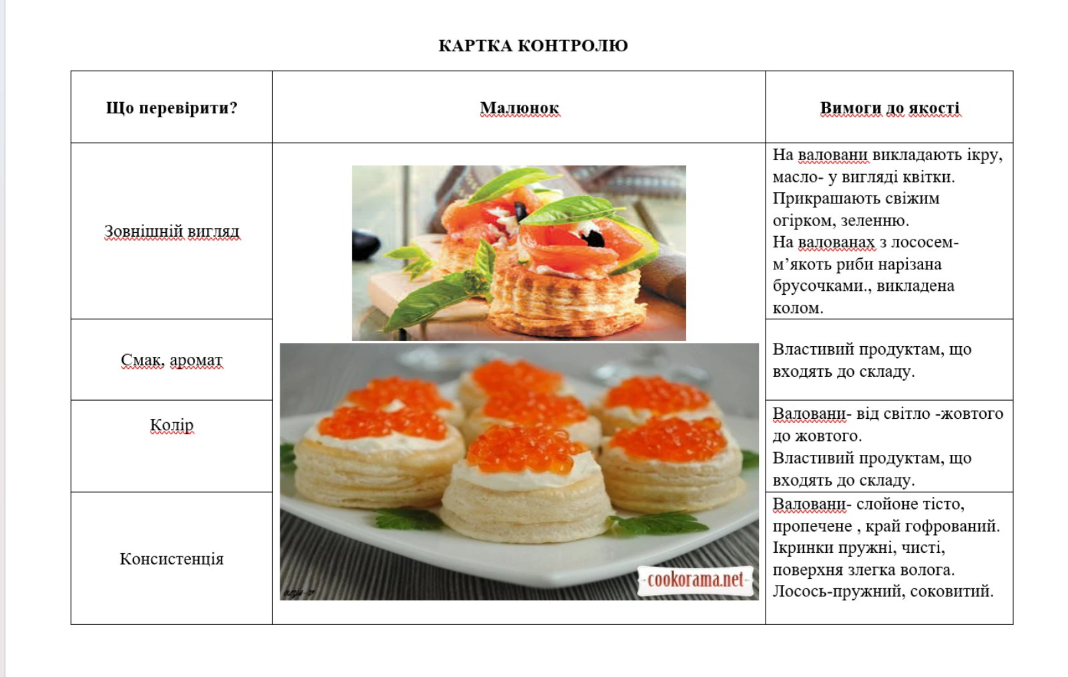

Slide 25

➢зовнішній вигляд-0,5 балу;
➢ вміння визначати якість сировини-0,5 балу;
➢ організація робочого місця при приготуванні холодних страв з риби -1 бал;
➢ вміння підбирати і використовувати необхідні обладнання, посуд,
інвентар-1 бал;
➢ вміння користуватися інструкційно-технологічною карткою-1 бал;
➢ дотримання послідовності технологічного процесу при
приготуванні холодних страв з риби -5 балів;
➢ виконання інтерактивних вправ -1 бал;
➢ вміння визначити якісні показники страв -1 бал;
➢ дотримання вимог охорони праці при виконанні виробничого
завдання-1 бал.

Slide 26
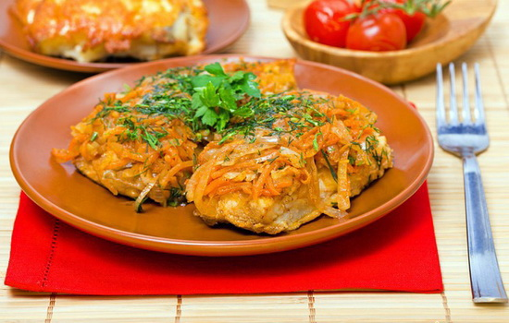
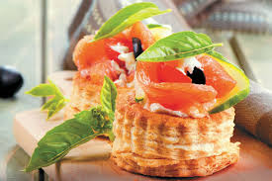
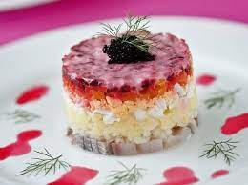
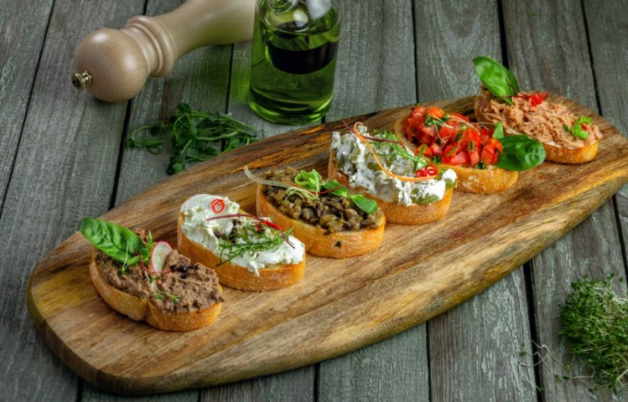

Завдання для самостійного приготування холодних страв з риби
Риба смажена під маринадом
Оселедець під «шубою»
Оселедець фарширований
Брускета з тунцем та печеним перцем
Воловани з ікрою або лососем

Slide 27

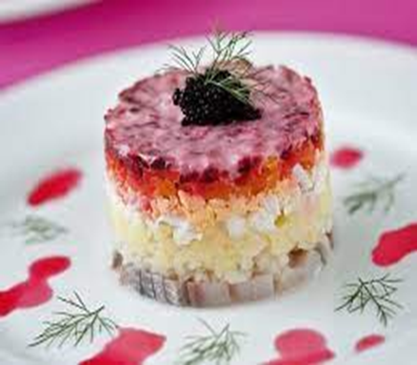



Закріплення нового матеріалу
Необхідно пройти за посиланнями та розставити в правильному порядку технологічний процес приготування холодних страв з риби
https://learningapps.org/watch?v=pwihmnpb225
https://learningapps.org/watch?v=p9cs2xud225
https://learningapps.org/watch?v=p3y0tm26n25
https://learningapps.org/watch?v=pnfyk3td225

Slide 28


Фото готових виробів необхідно завантажити за посиланням на інтерактивну дошку Padlet для аналізу та оцінювання робіт майстром в/н
https://padlet.com/vitagaidashova/9-44-c9wvivdfi7o3sxhy

